Slide 1
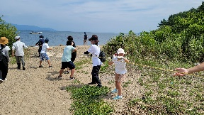
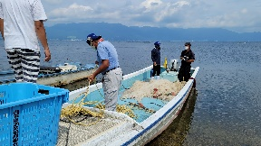
びわ湖大津教育プログラム：01
びわ湖・地引網体験
自 然
環 境
産 業
歴 史
文 化
経 済
びわ湖と共に生活をしてきた現地の漁師さんの指導のもと、びわ湖で漁業（地引網）を体験します。
漁業体験を通じて滋賀県での漁業の実情や、課題について調べてみましょう。
また、一次産業が環境に、どのような影響を与え、滋賀県では環境保全のために、どういった取組を実施しているかについても学んでみましょう。
プログラムのポイント
プログラムの概要
日本最大の淡水湖・びわ湖での地引網体験。
地域の一次産業について調べてみる。
地域の課題を考えてみる。
びわ湖の漁業について調べてみる。
地域と現地の一次産業の課題や取組について調べてみる。
びわ湖での漁業を実際に体験する。
現地の方からお話を聞き、地域との違いを考える。
現地では、どんな課題があるかを理解する。
現地で課題解決のために、どんな取組を実施しているか聞いてみる。
地域の一次産業の未来について自分の意見をまとめる。
一次産業と環境保全の関連性について調べる。
自分たちにできることを発表する。
事前学習
現地学習
事後学習
現地の一次産業の課題や環境への影響、取組を学び、地域の一次産業の今後を考える。
漁業体験を通じて現地の方と交流し、楽しく滋賀県の漁業の実情と課題を学ぶ。
実施場所 | 大津市・柳が崎 | 行程例
実施時期 | 通年
対象 | 小学生・中学生・高校生
所要時間 | 2時間
人数 | 100～400人
持ち物 | 動きやすい服装・タオル
9:30 大津市柳が崎集合/インストラクター紹介
9:45 準備
10:00 地引網体験
11:00 片付け・まとめ
11:30 終了
※開始時間・終了時間はご相談に応じます。
お土産にびわ湖産の湖魚（こぎょ）佃煮をプレゼント。
問合せ （公社）びわ湖大津観光協会
TEL ：077-528-2772
FAX ：077-521-7330
Mail ：info@otsu.or.jp
備考
雨天荒天時の中止は、前日12:00段階での気象予報により判断いたします
体験場所までの移動は貸切バスをおすすめします
実施については、滋賀県への申請および許可が必要となります
実施希望日の４ケ月前までに仮予約いただき、県と協議の上、実施可能日をご連絡

